Slide 1
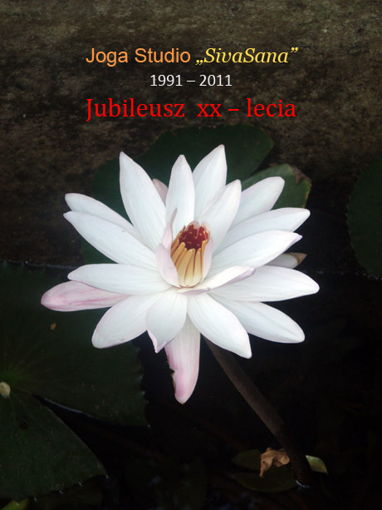
Foto- retrospekcje
Retrospekcje

Slide 2
Gazeta Kołobrzeska tuż przed Jubileuszem

Slide 3
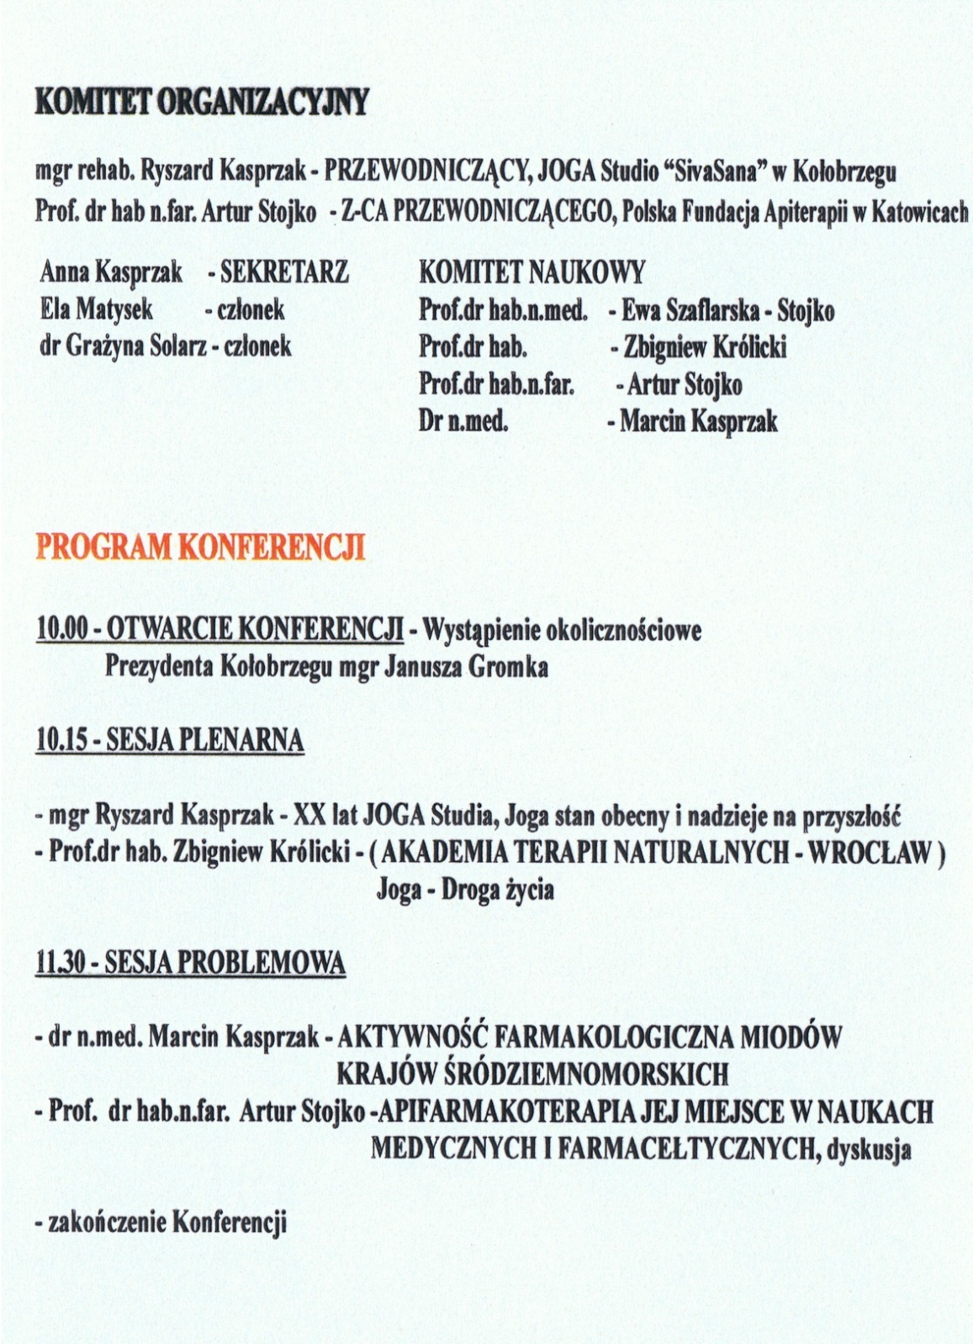
m
k

Slide 4
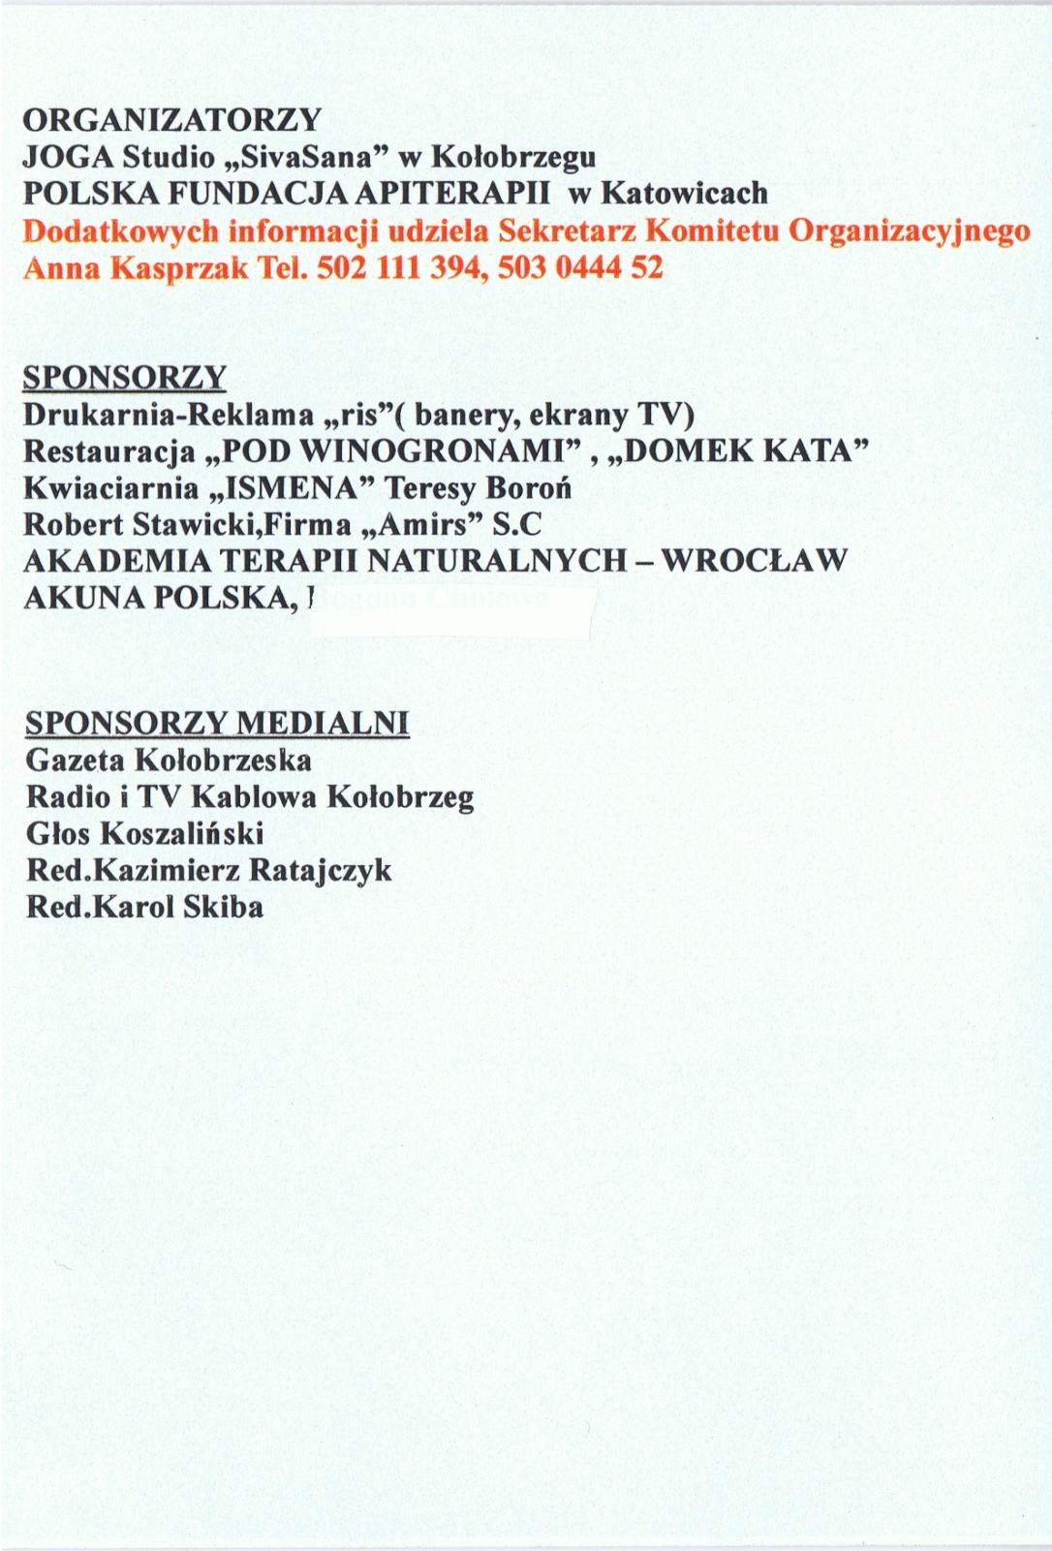

Slide 5
„Mens sana in corpore sano” (Juwenalis) W zdrowym ciele zdrowy duch. JOGA: Równowaga ciała, umysłu i ducha Definicja zdrowia(WHO), przy ONZ: Zdrowie to stan pełnej harmonii Ciała, Umysłu i Duszy (CUD)

Slide 6
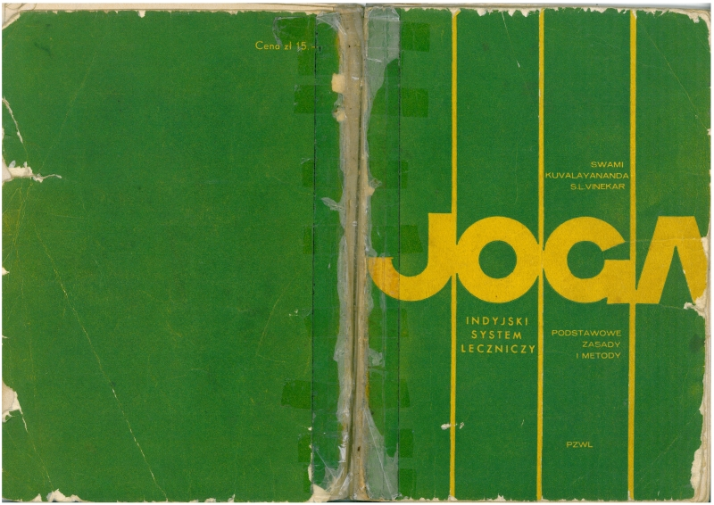
Moje inspiracje na ścieżce Jogi –lata siedemdziesiąte

Slide 7
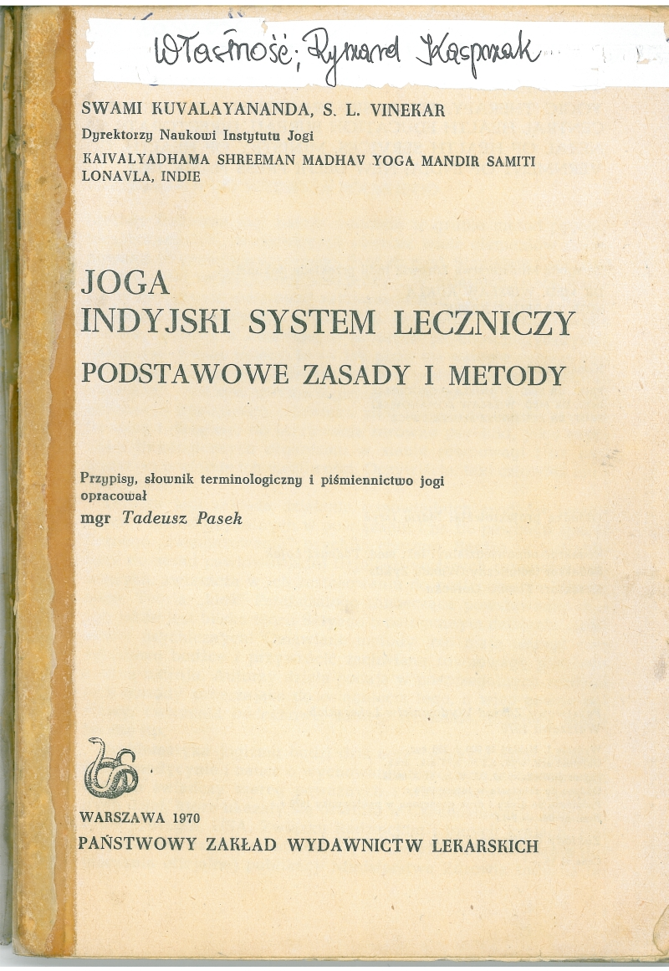
Moje inspiracje na ścieżce Jogi –lata siedemdziesiąte

Slide 8
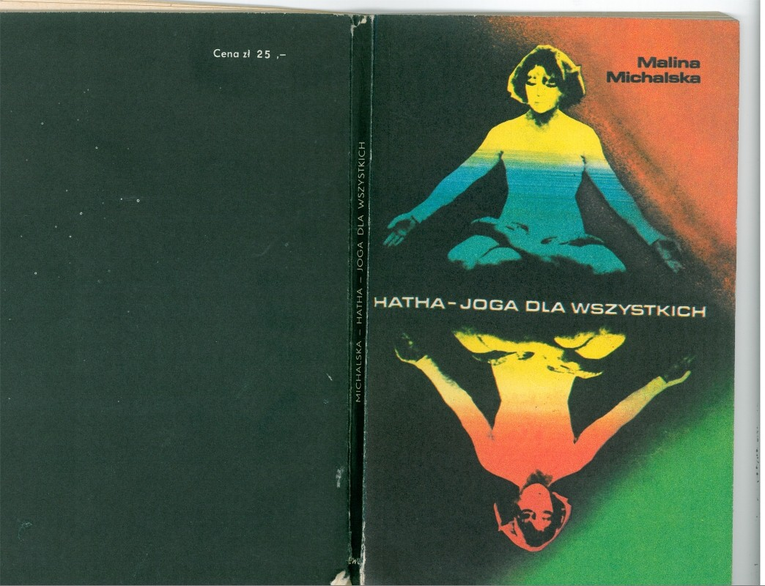
Moje inspiracje na ścieżce Jogi

Slide 9
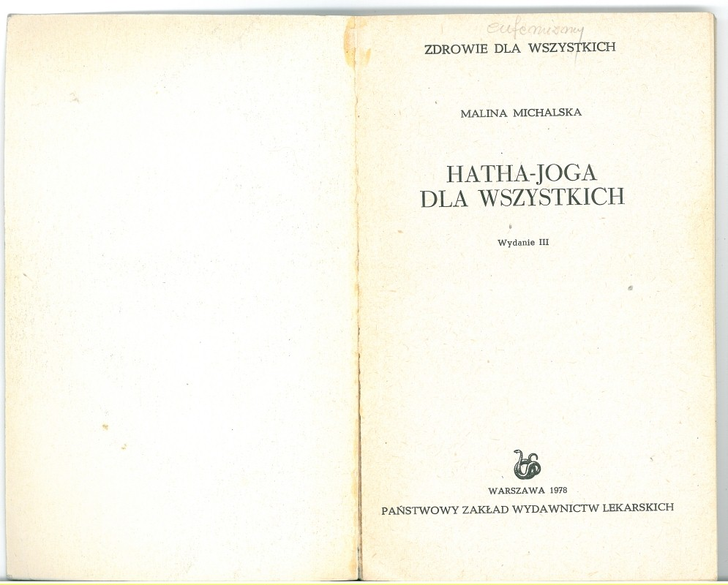
Moje inspiracje na ścieżce Jogi

Slide 10
Moje inspiracje na ścieżce Jogi-lata osiemdziesiąte

Slide 11
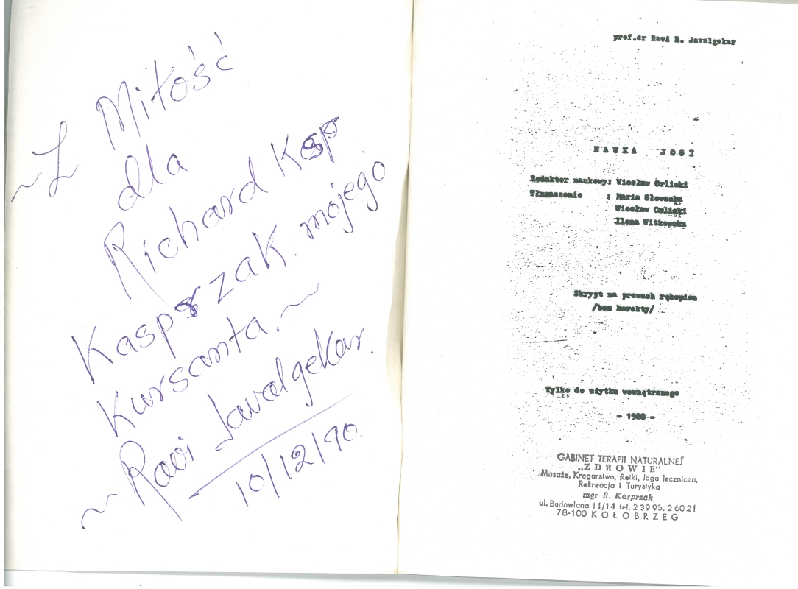
Moje inspiracje na ścieżce Jogi

Slide 12
Moje inspiracje na ścieżce Jogi

Slide 13
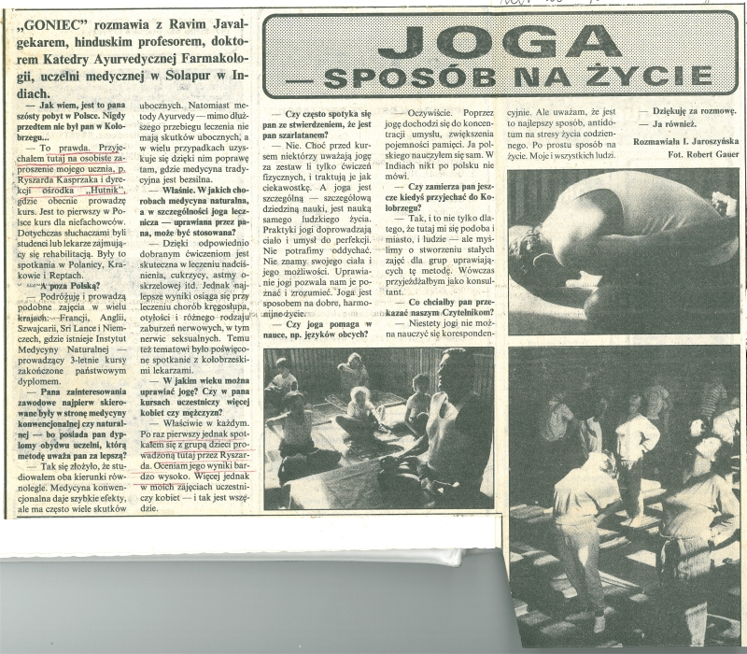
Pierwszy kurs Jogi w Kołobrzegu maj 1991r. – S.U. „Hutnik”-prowadzi Prof.dr Ravi Javalgekar, Solapur-Indie

Slide 14
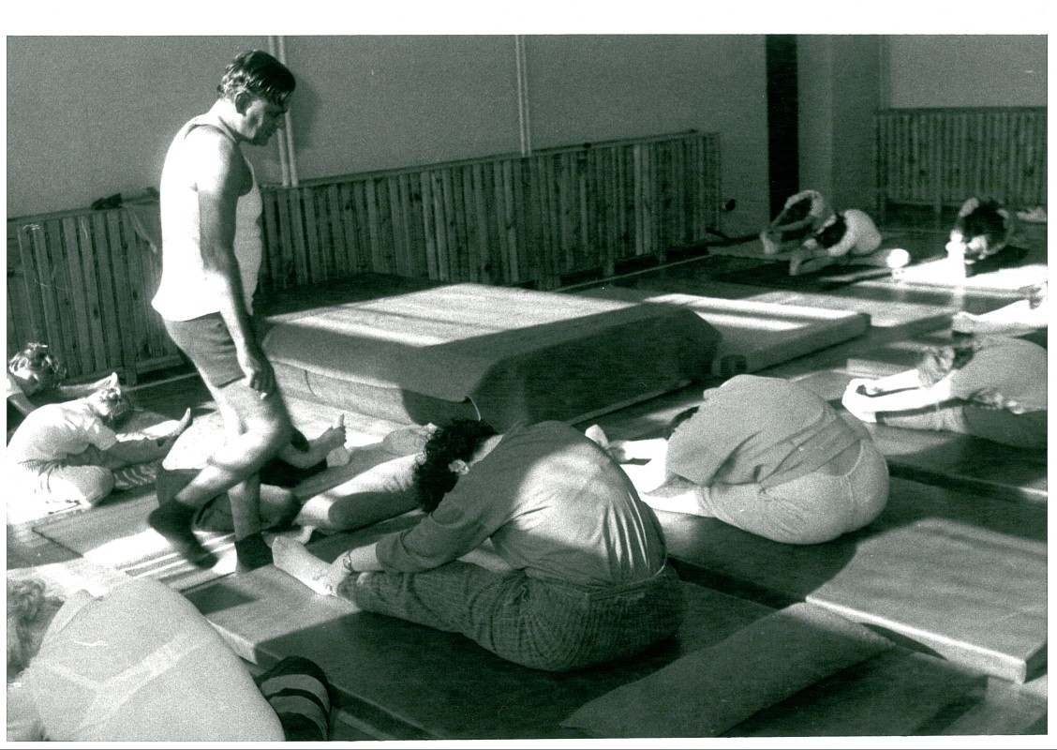
Pierwszy kurs Jogi w Kołobrzegu maj 1991r. – S.U. „Hutnik”

Slide 15
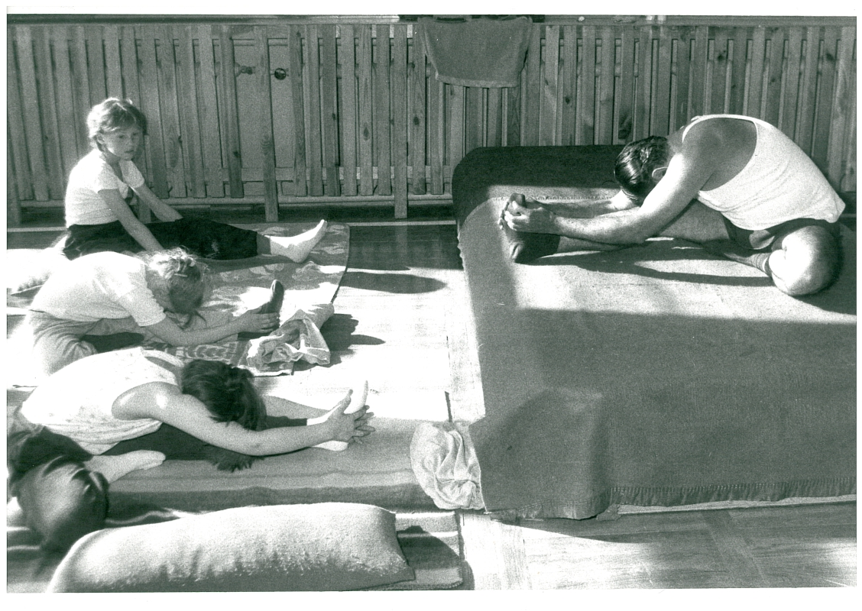
Pierwszy kurs Jogi w Kołobrzegu maj 1991r. – S.U. „Hutnik”

Slide 16
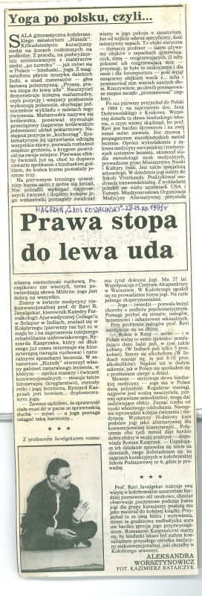
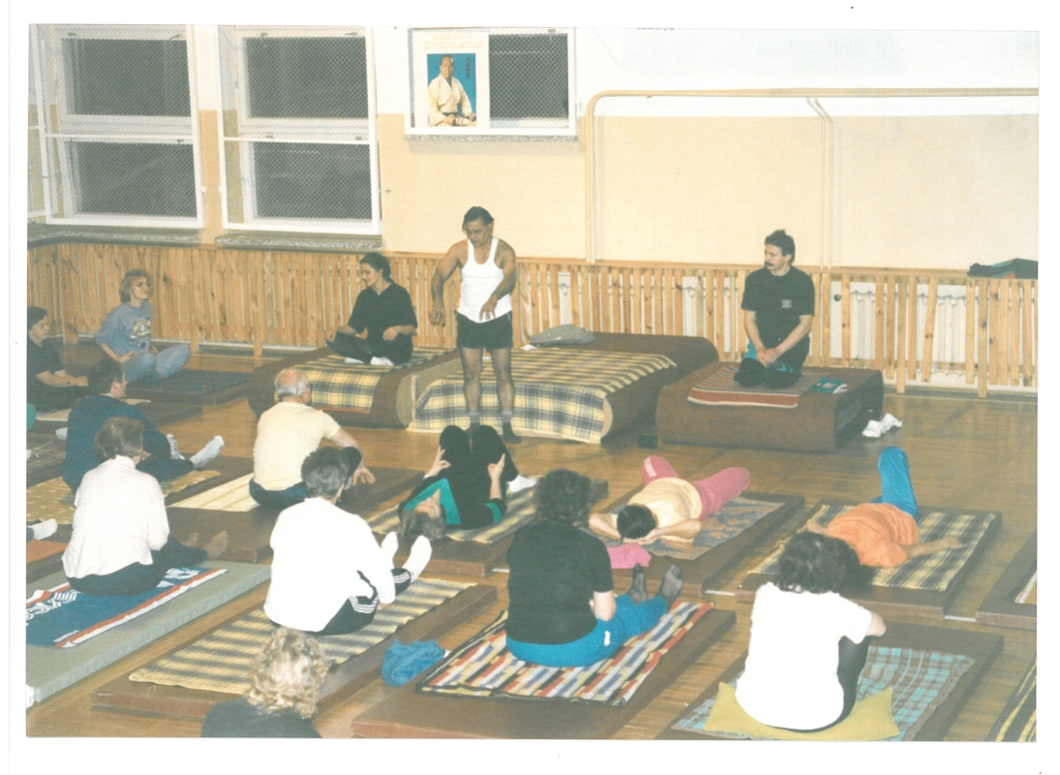
Drugi kurs Jogi w Kołobrzegu listopad 1991r. – S.U. „Hutnik”-prowadzi Prof.dr Ravi Javelgekar, Solapur-Indie

Slide 17
Drugi kurs Jogi w Kołobrzegu listopad 1991r. – S.U. „Hutnik”

Slide 18
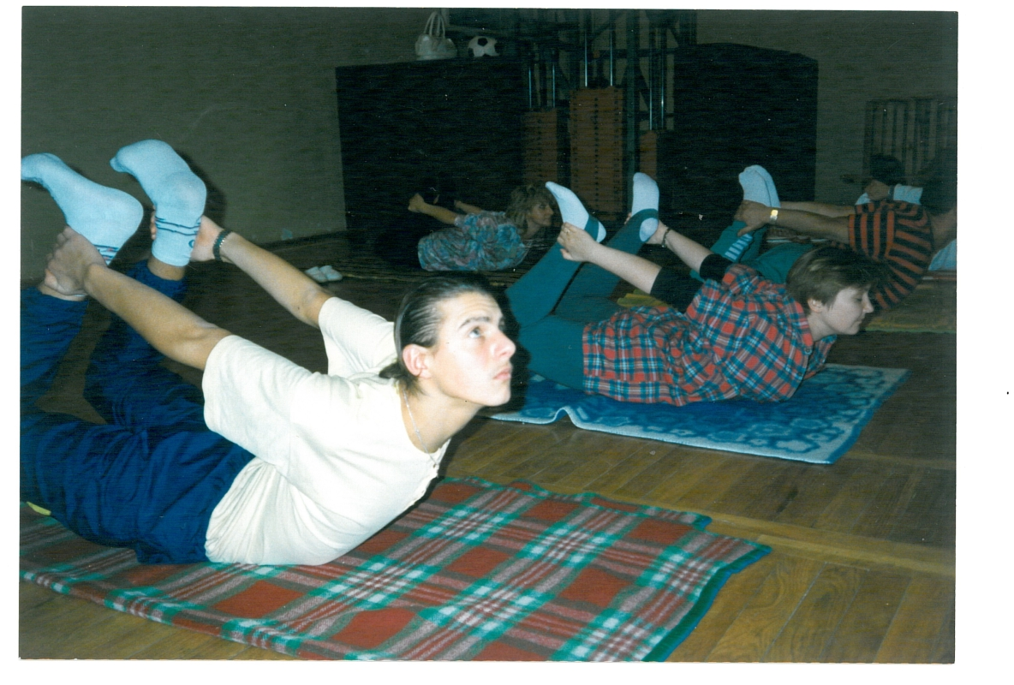
Drugi kurs Jogi w Kołobrzegu listopad 1991r. – S.U. „Hutnik”

Slide 19
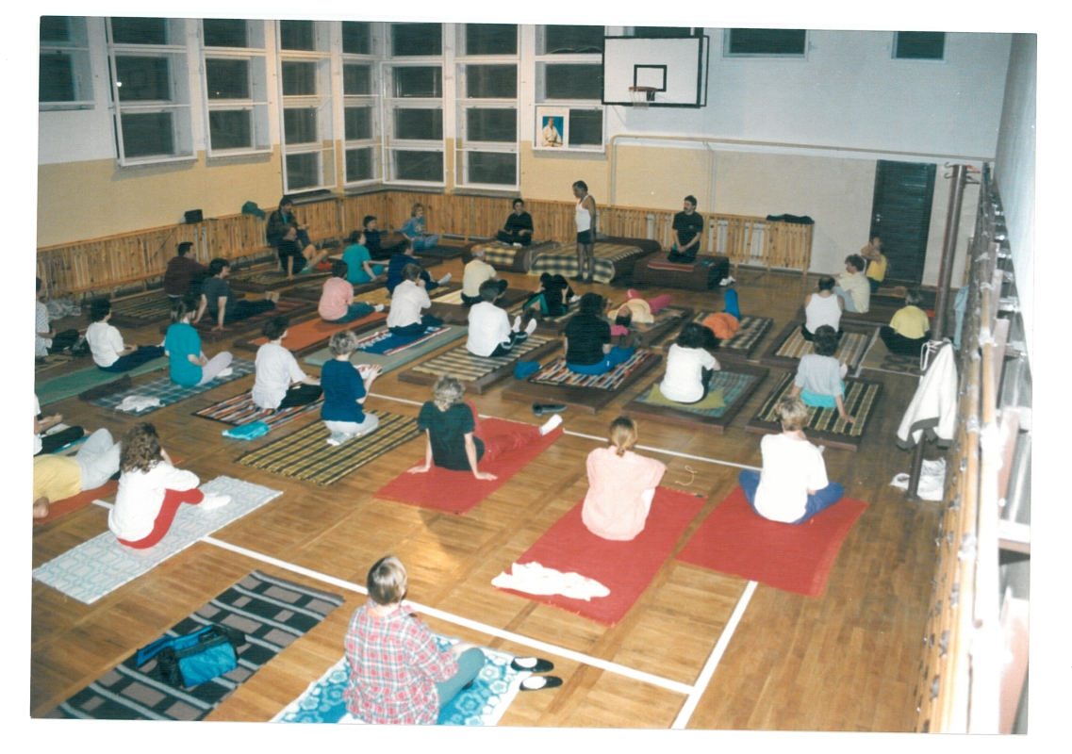
Drugi kurs Jogi w Kołobrzegu listopad 1991r. – S.U. „Hutnik”

Slide 20
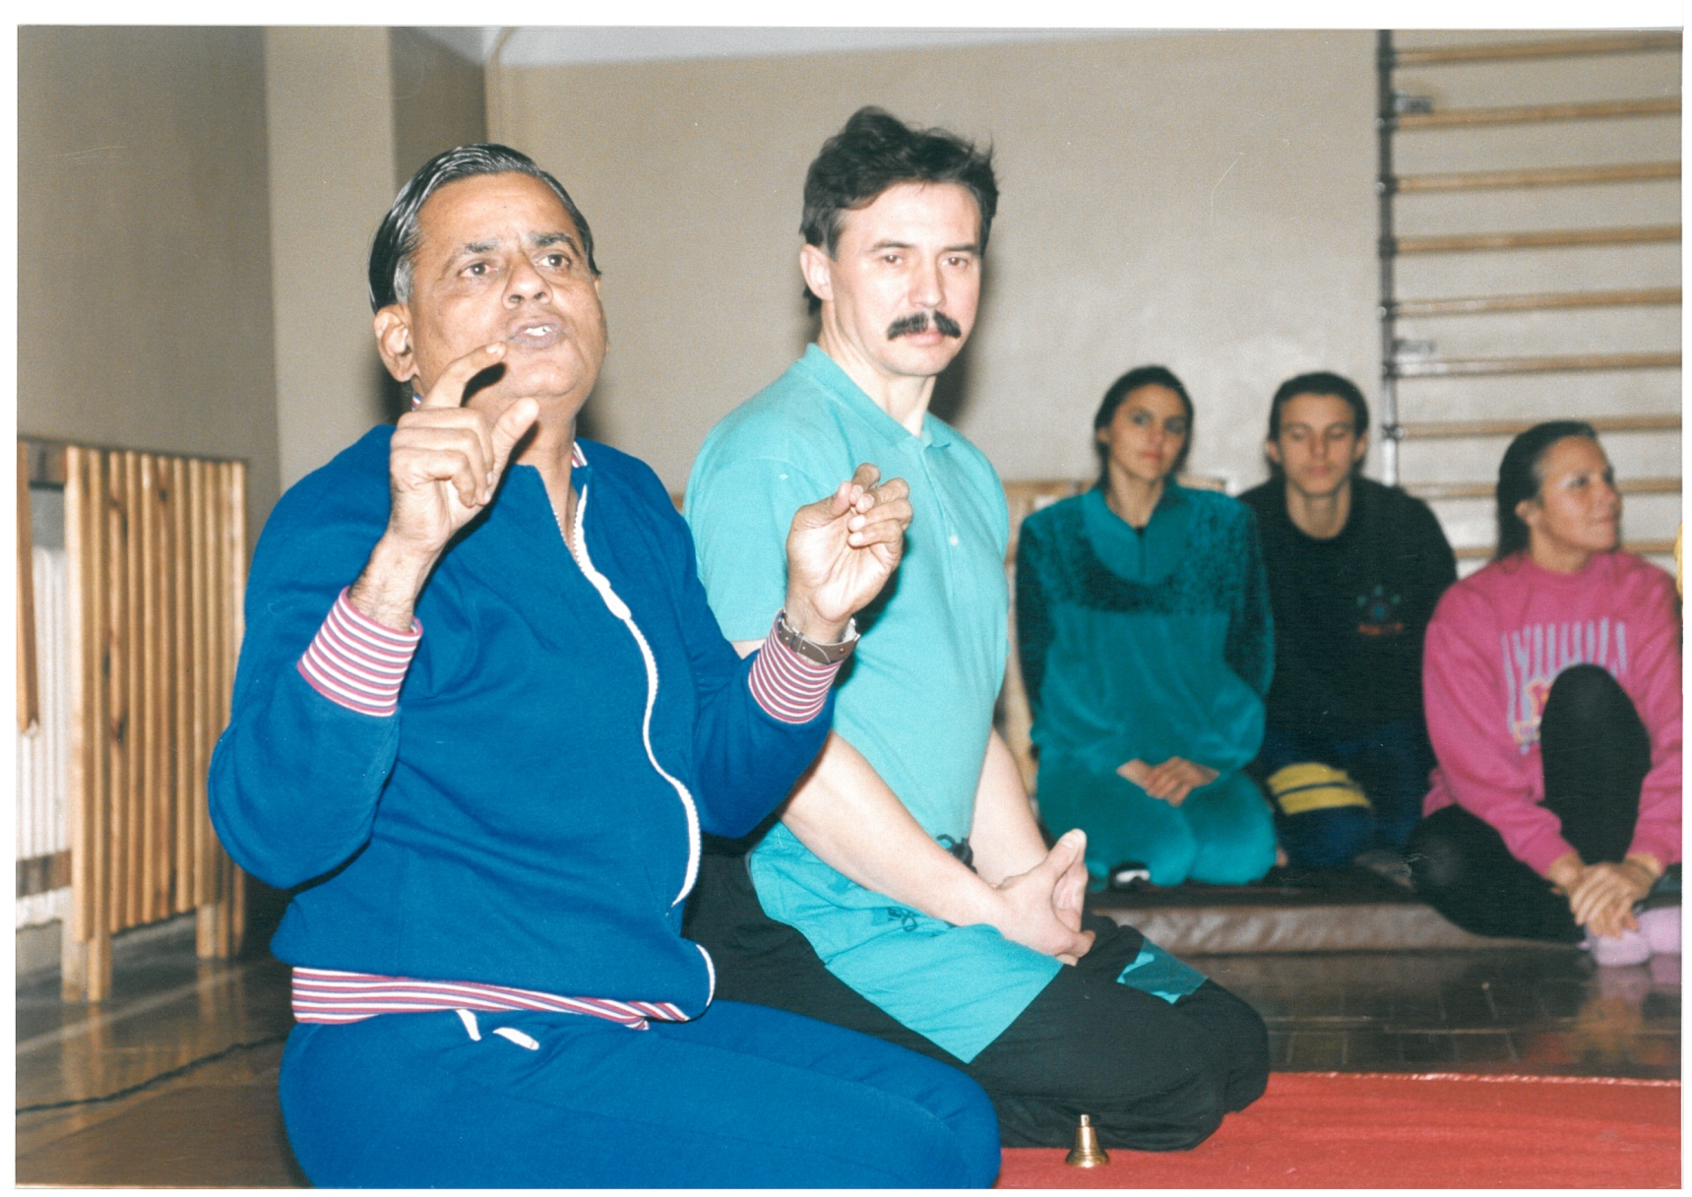
Drugi kurs Jogi w Kołobrzegu listopad 1991r. – S.U. „Hutnik”- prowadzi Prof.dr Ravi Javelgekar

Slide 21
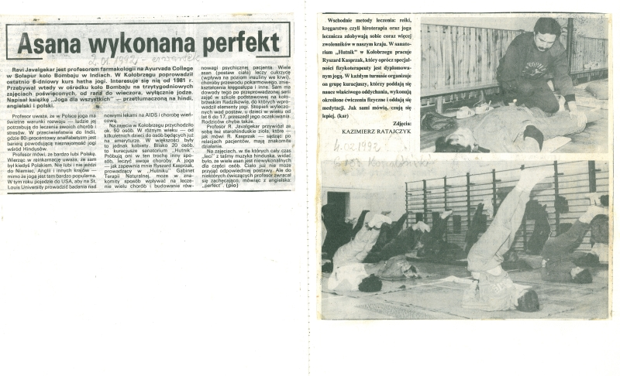
Pokłosie kursów –rok 1991

Slide 22
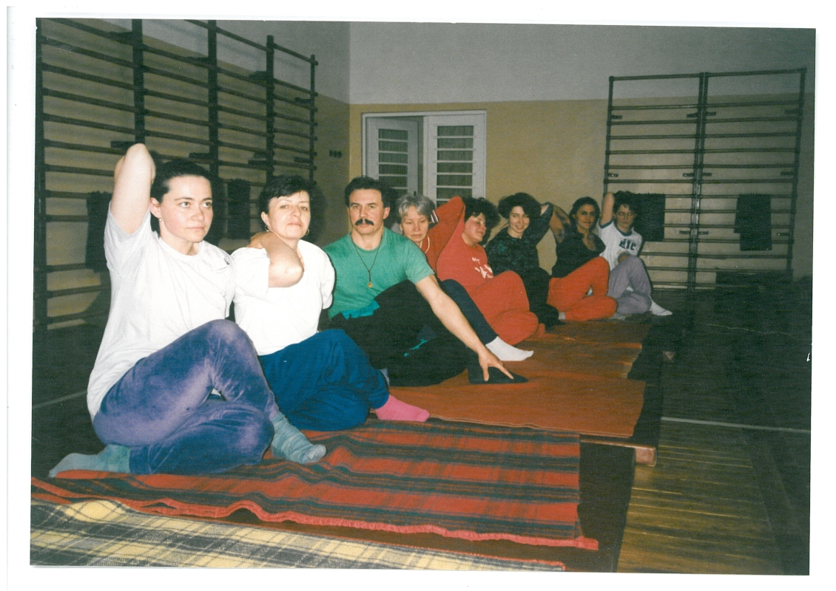
Pierwsze zajęcia stałej grupy

Slide 23
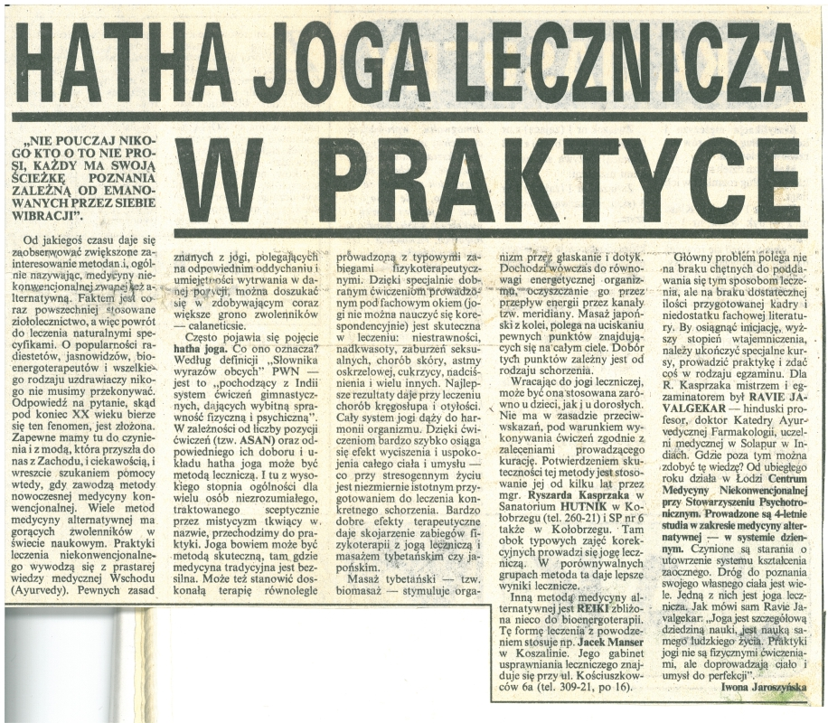
Hatha Joga lecznicza w warunkach sanatoryjnych – 1992r.

Slide 24
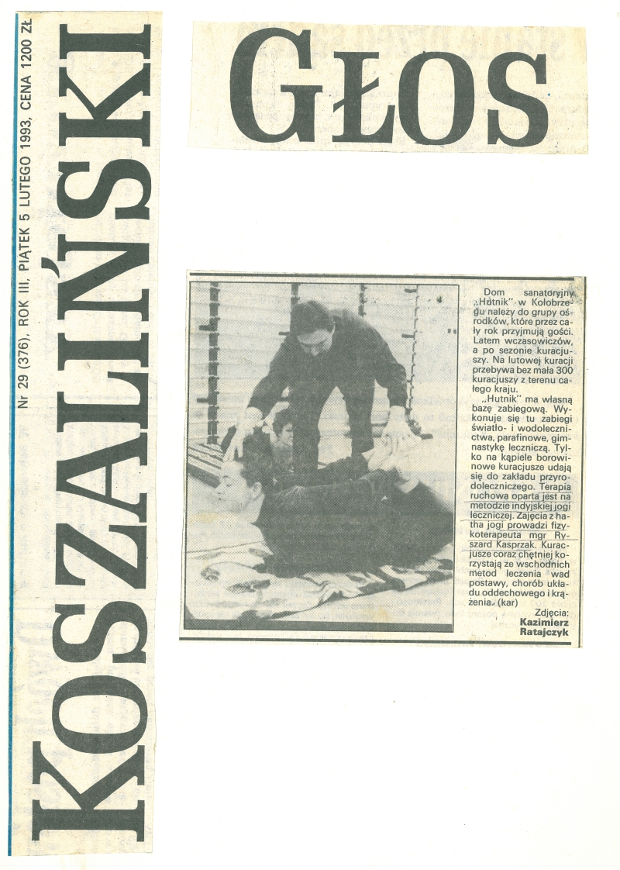
Trzeci kurs luty 1993r. – S.U. „Hutnik”

Slide 25
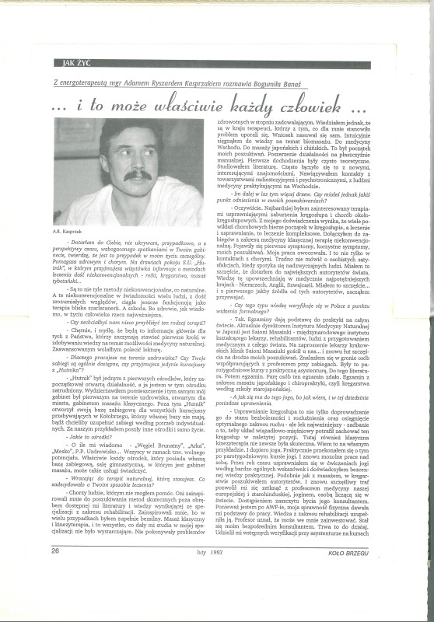
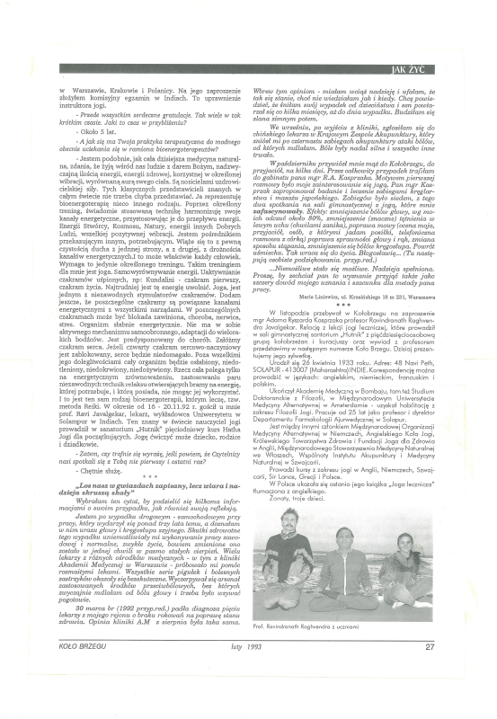
Coraz większe zainteresowanie Jogą

Slide 26
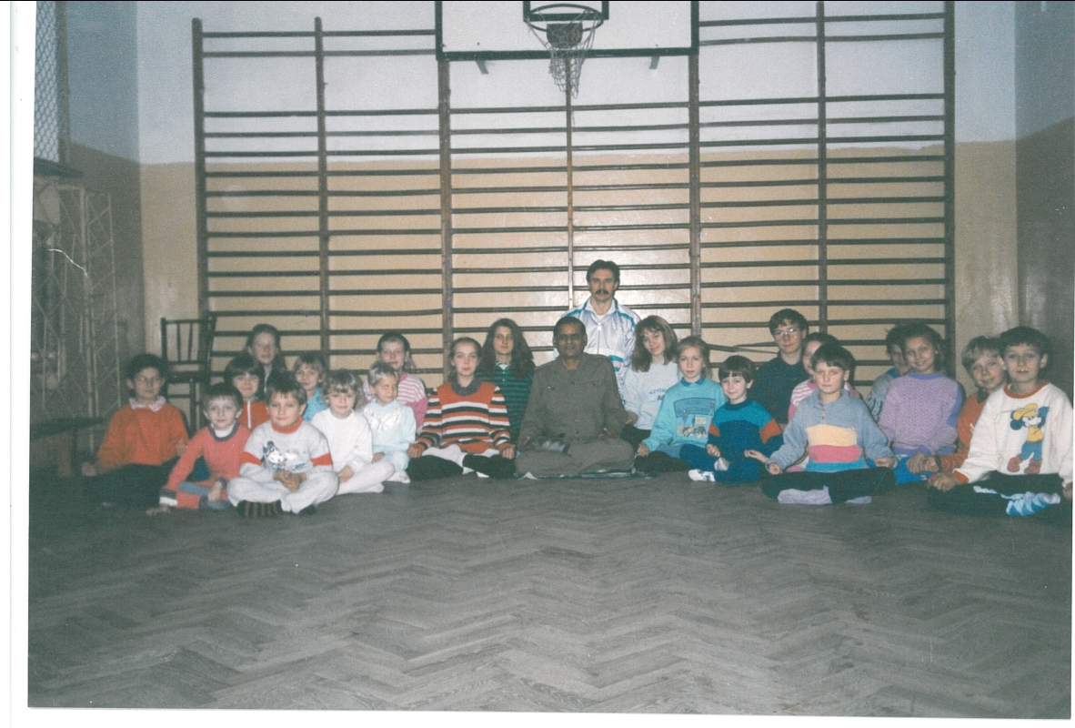
Joga w programie gimnastyki korekcyjnej – S.P. nr 6. Wizyta na zajęciach Prof. dr Raviego Jevalgekara- rok 1991

Slide 27
Coraz większe zainteresowanie Jogą

Slide 28
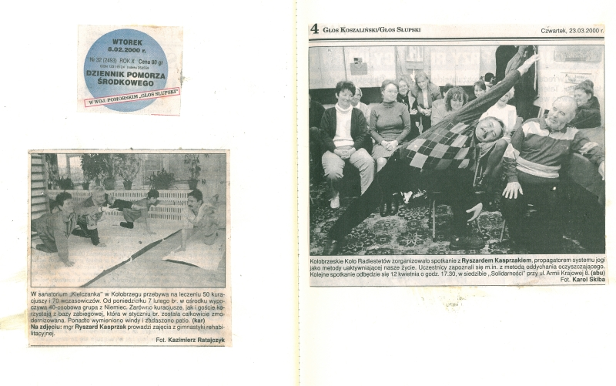
Coraz większe zainteresowanie Jogą

Slide 29
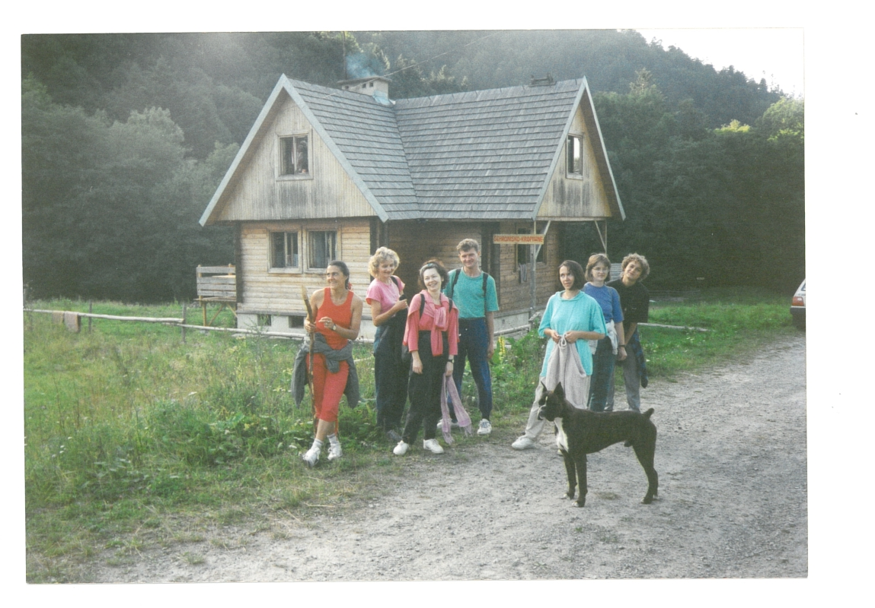
Wakacje z Jogą 1993r. - Bieszczady

Slide 30
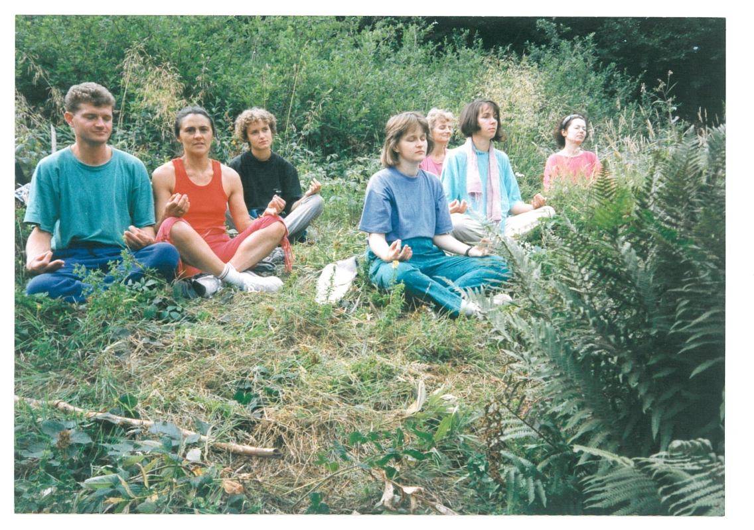
Wakacje z Jogą 1993r. - Bieszczady

Slide 31
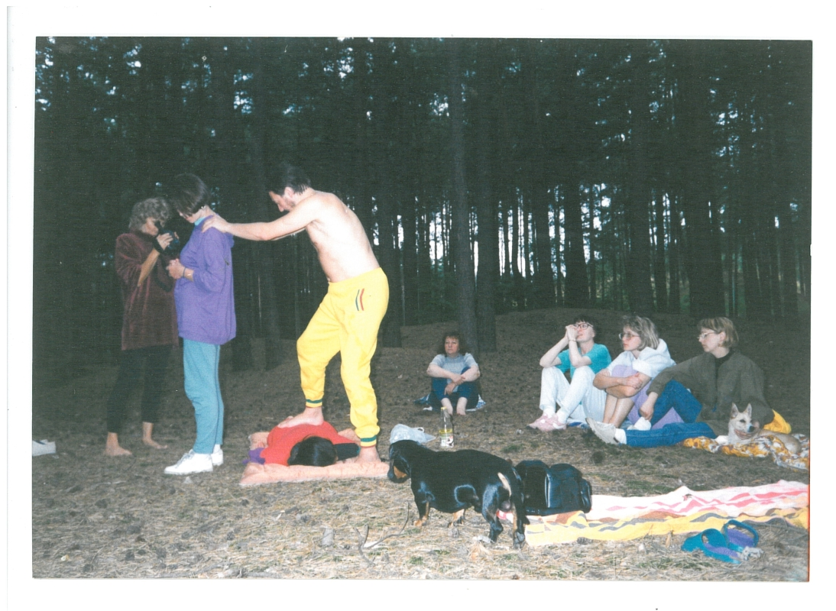
Wakacje z Jogą 1994r. - Chodzież

Slide 32
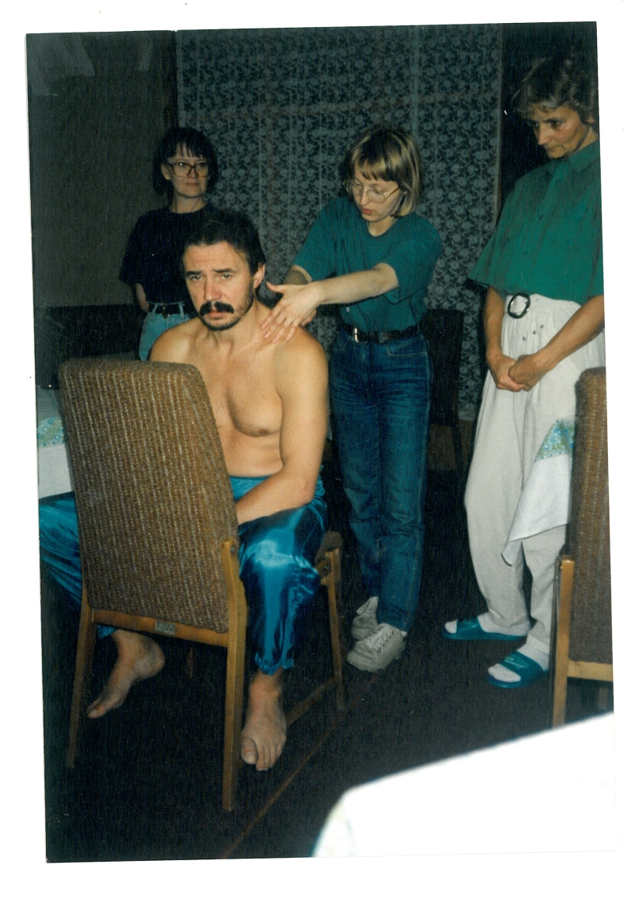
Wakacje z Jogą 1994r. - Chodzież

Slide 33
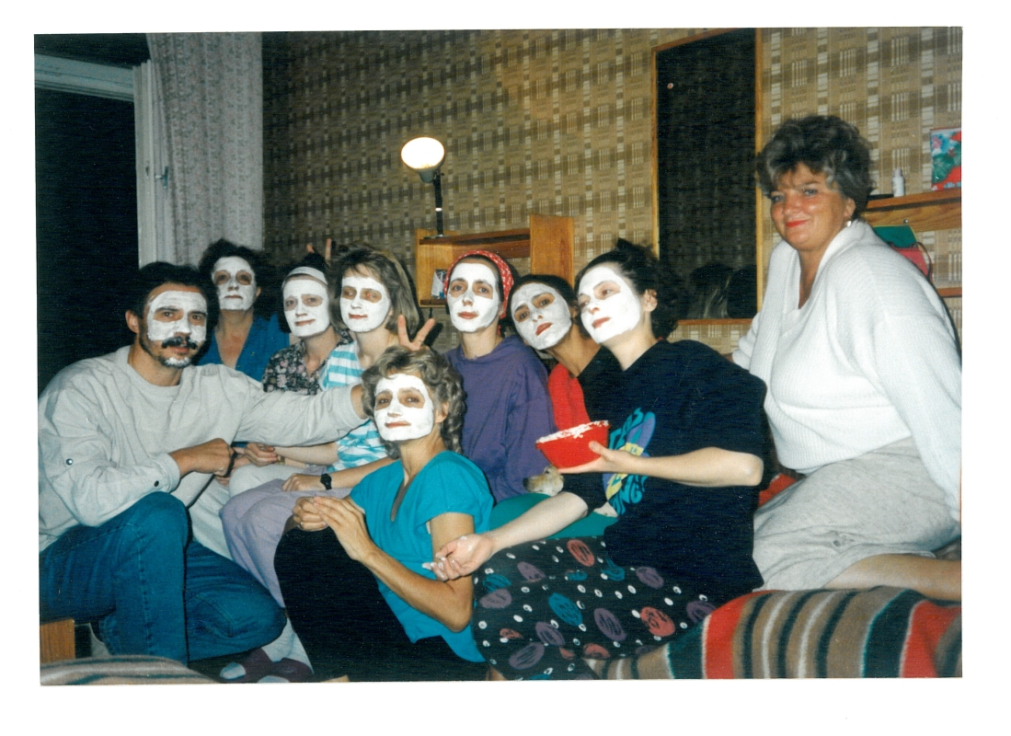
Wakacje z Jogą 1994r. - Chodzież

Slide 34
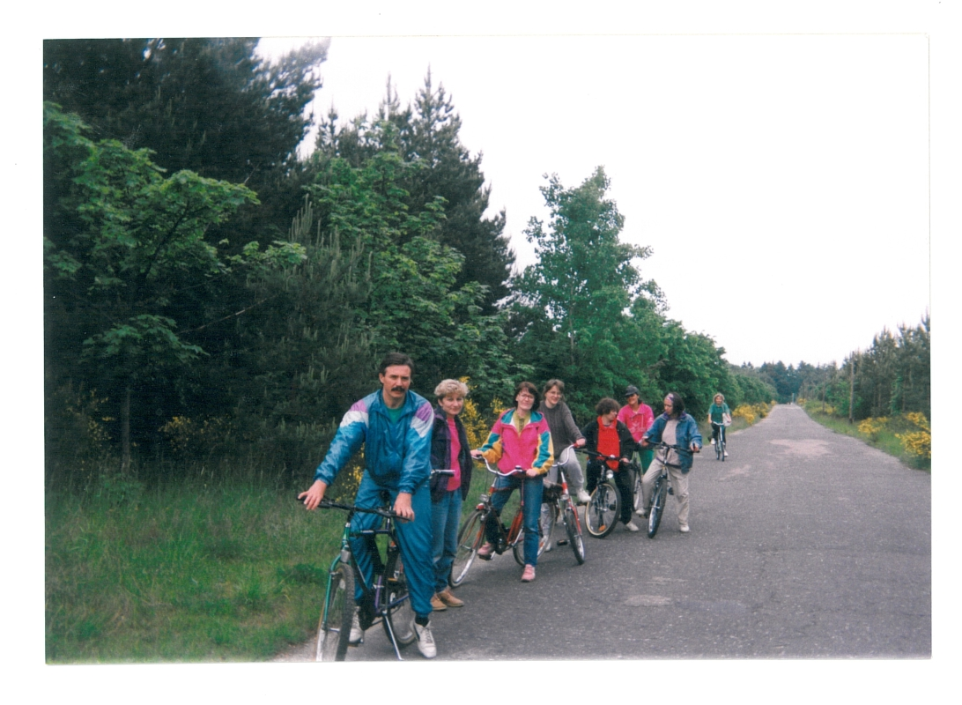
Wakacje z Jogą 1994r. – wyprawa rowerowa

Slide 35
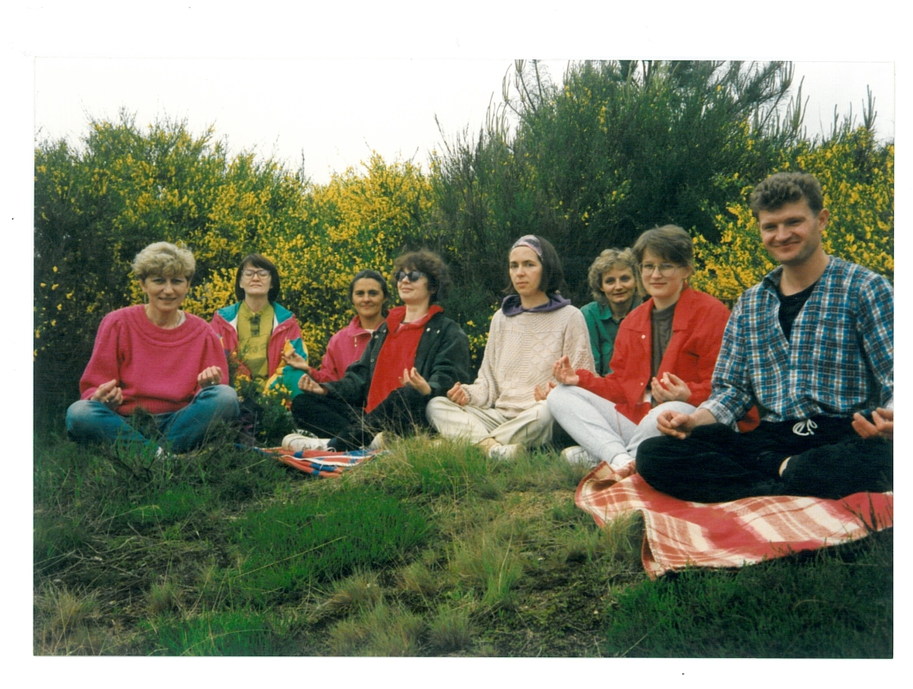
Wakacje z Jogą 1994r. – wyprawa rowerowa

Slide 36
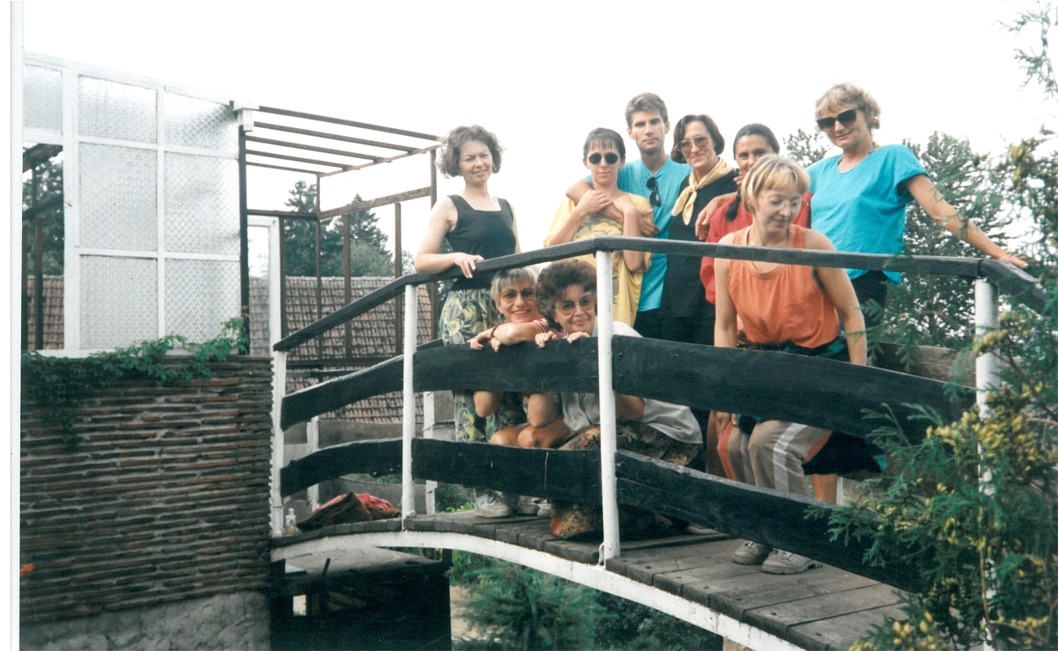
Wakacje z Jogą 1995r. – Stare Drawsko

Slide 37
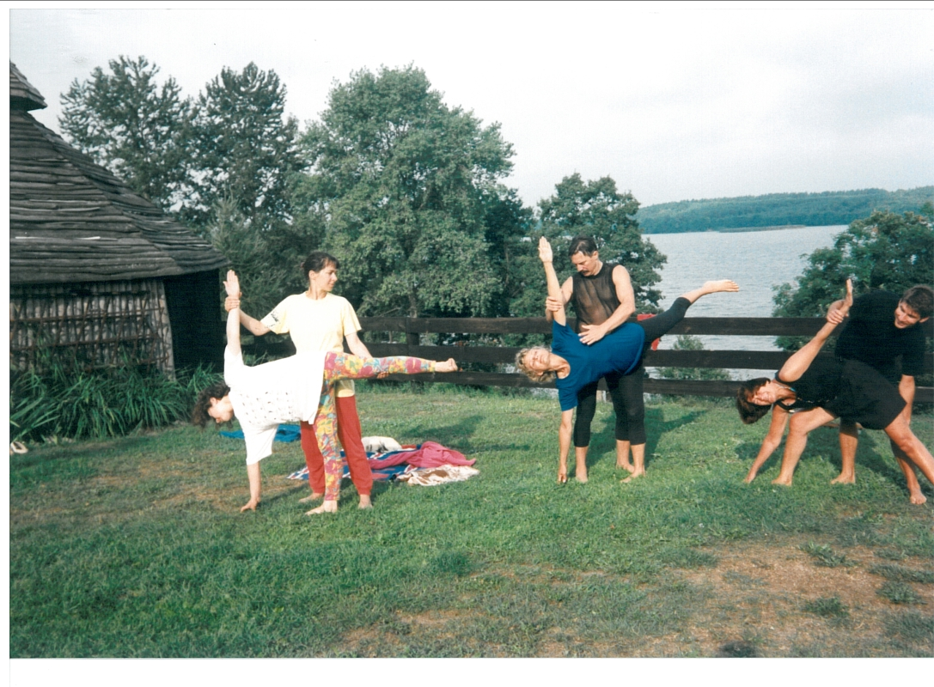
Wakacje z Jogą 1995r. – Stare Drawsko

Slide 38
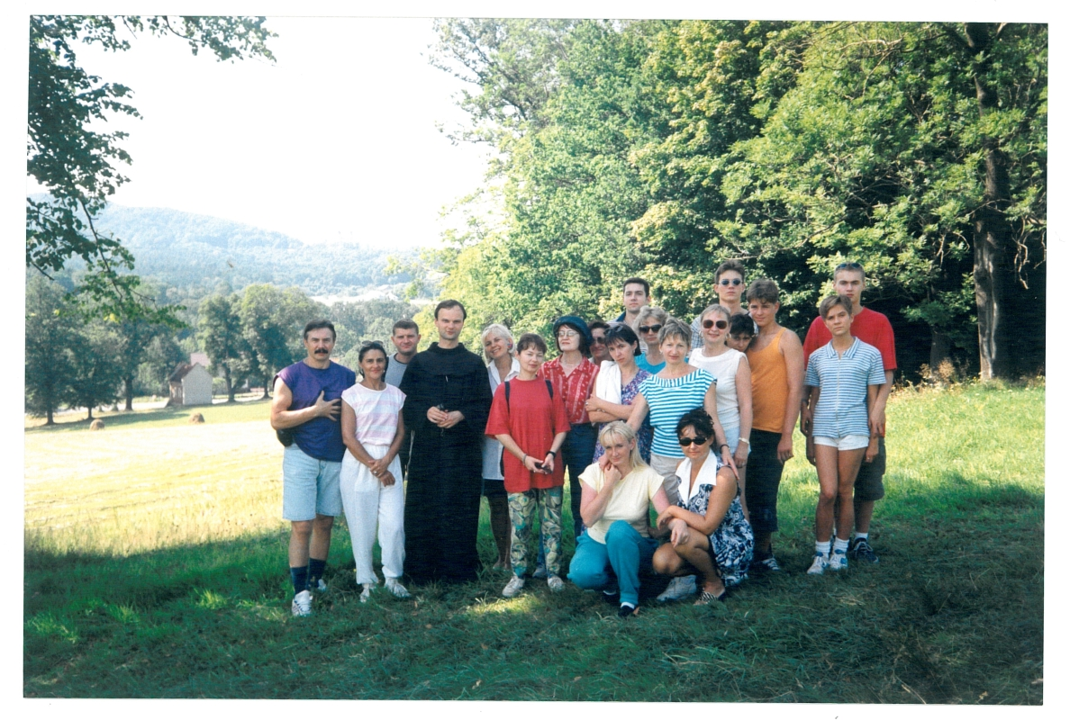
Wakacje z Jogą 1997r. – Kalwaria Zebrzydowska(Sanktuarium)

Slide 39
Wakacje z Jogą- 1997r. Kalwaria Zebrzydowska

Slide 40
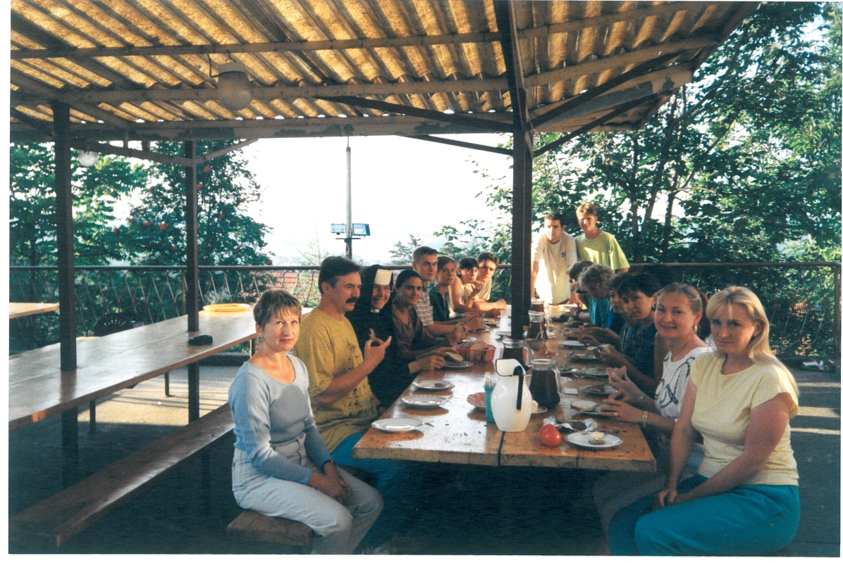
Wakacje z Jogą 1997r. – Kalwaria Zebrzydowska

Slide 41
Joga Studio „SivaSana” poszukująca swojego miejsca
1991 – 1992r. - S.U. „Hutnik”
1992r. – O.S.W „Górnik”
1993 – 1997r. Ratusz Miejski
1997 – 2005r. – O.S.W „Chalkozyn”; Hotel „Centrum”; Przedszkole przy ul. Radomskiej; OSW „Chalkozyn”
2005 – 2007r. – S.P. nr 1.
2007r. – własne lokal – JOGA Studio „SivaSana” – ul. Czarnieckiego 5A/II

Slide 42
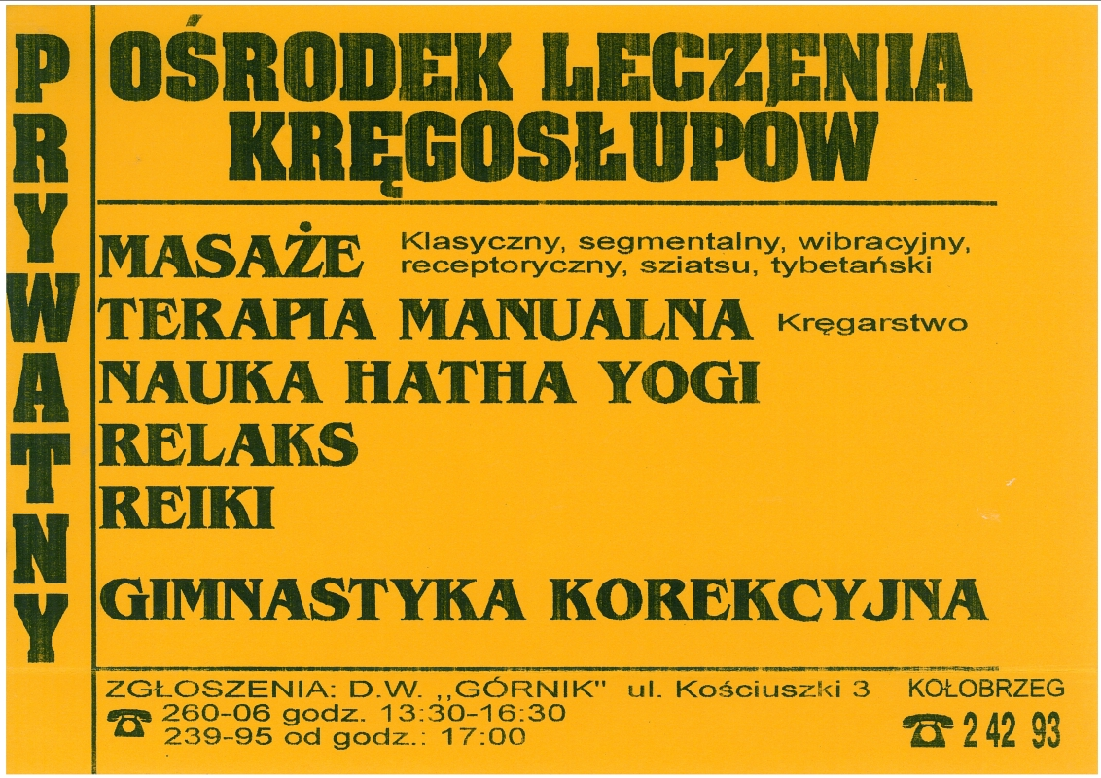
Joga Studio „SivaSana” poszukująca swojego miejsca

Slide 43
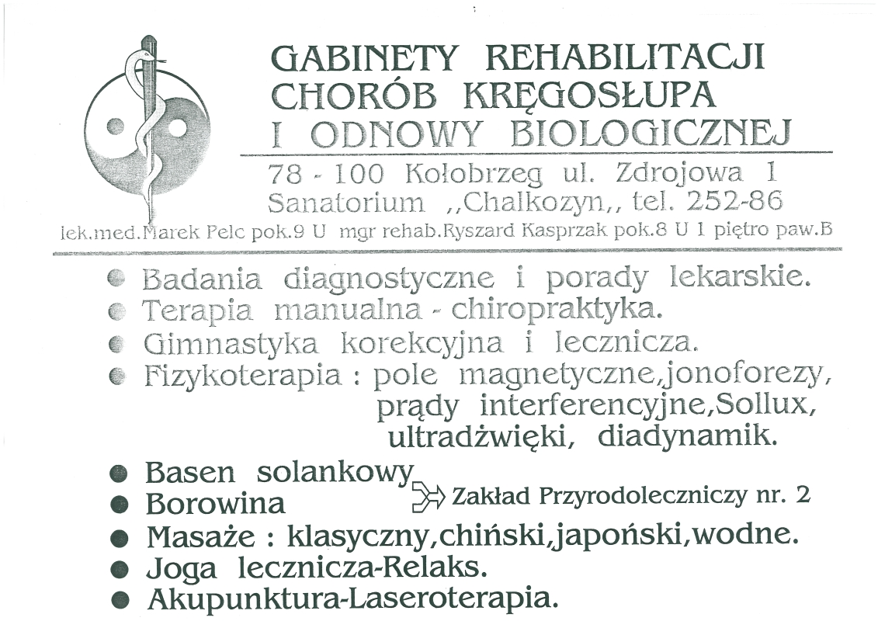
Joga Studio „SivaSana” poszukująca swojego miejsca

Slide 44
S.U.Kielczanka-1993-2007r

Slide 45
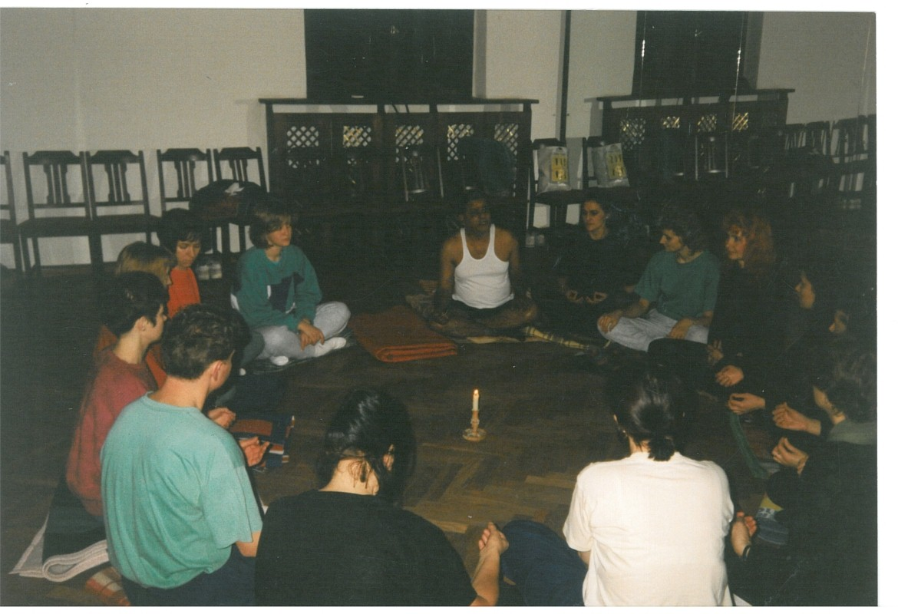
Listopad 1993r. – Ratusz Miejski, Kolejny kurs Prowadzi Prof.dr Ravi Javelgekar

Slide 46
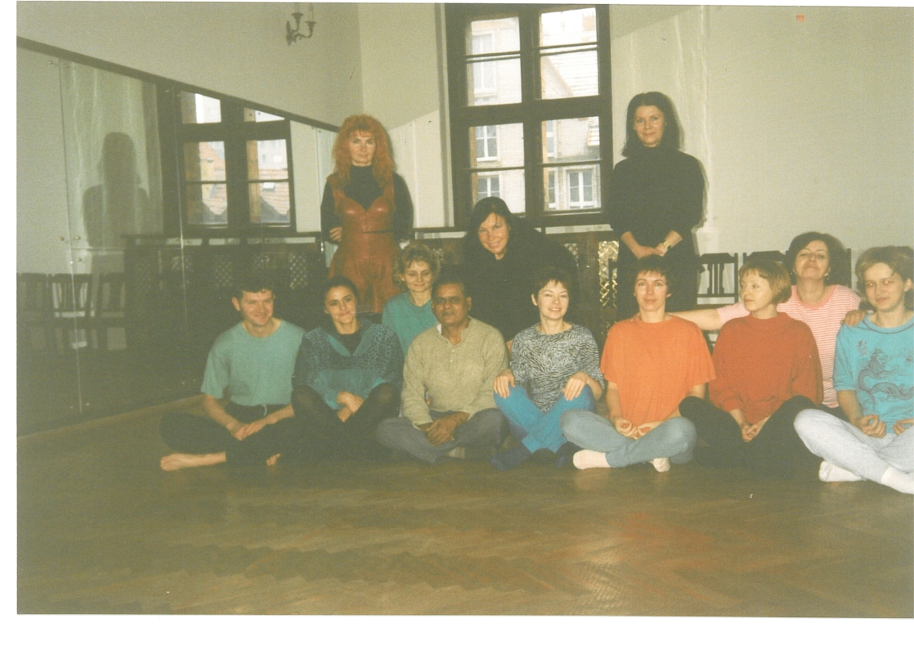
Listopad 1993r. – Ratusz Miejski

Slide 47
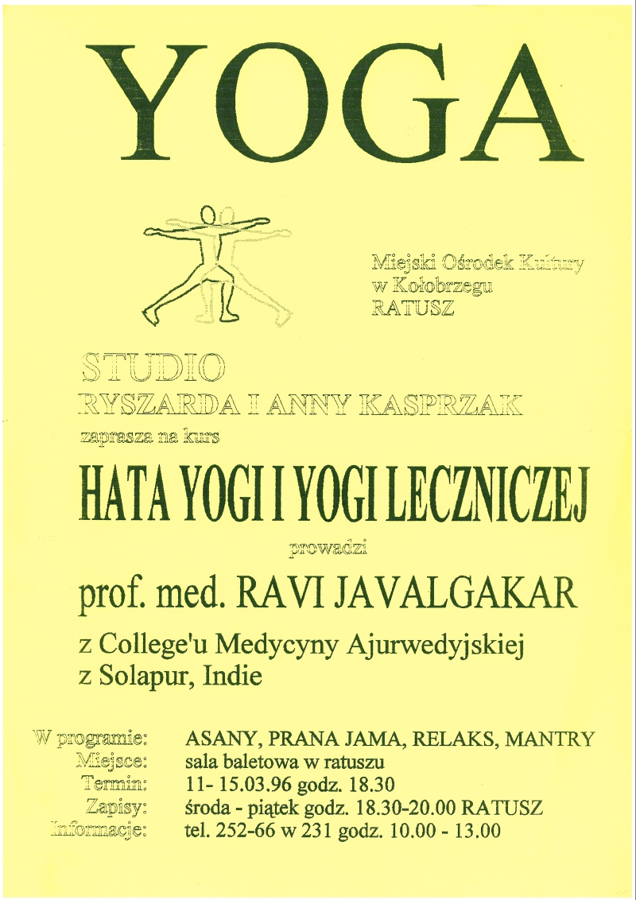
Marzec 1996r. – Ratusz Miejski

Slide 48
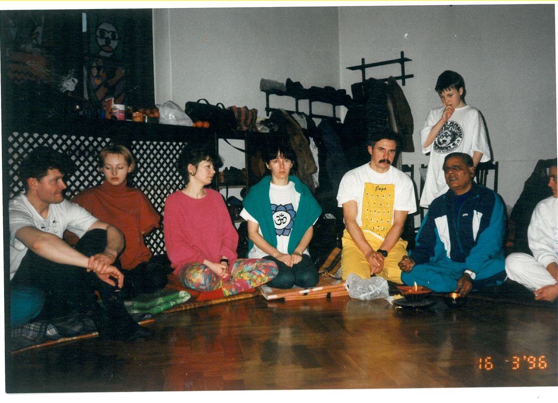
Marzec 1996r. – Ratusz Miejski

Slide 49
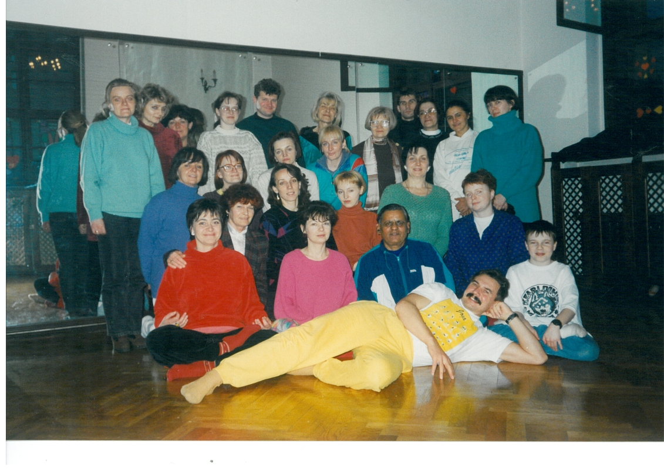
Marzec 1996r. – Ratusz Miejski

Slide 50
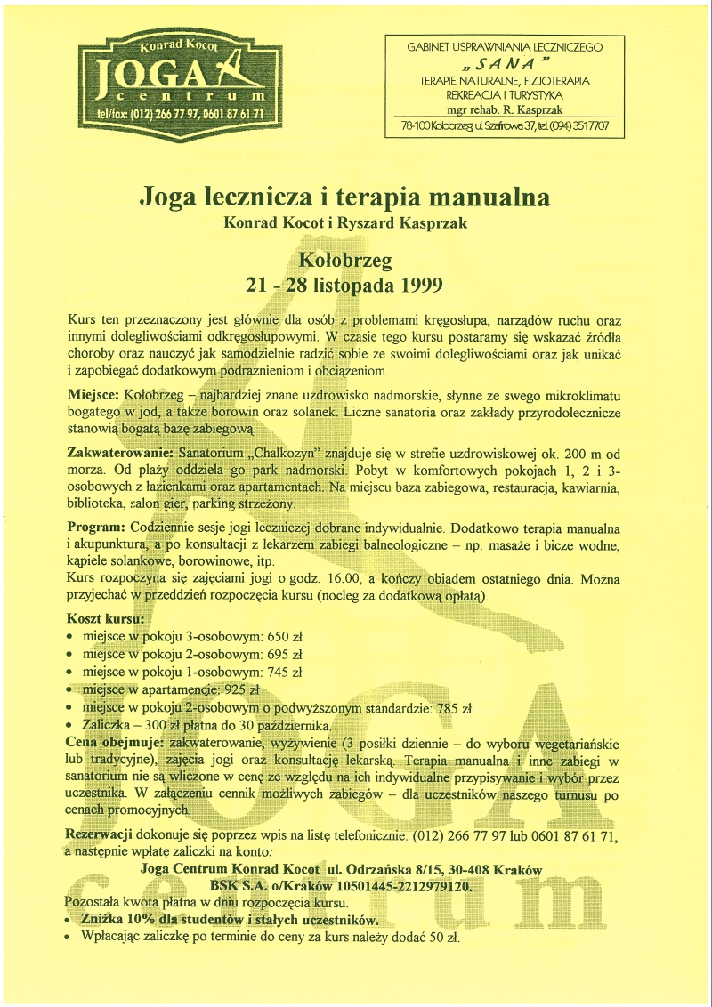
1999r. – „Chalkozyn”

Slide 51
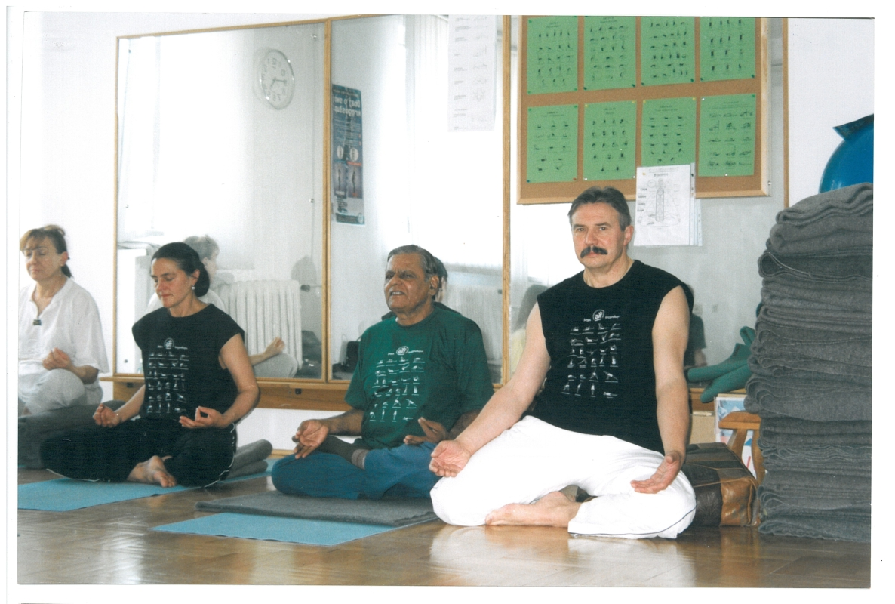
Kurs z podstaw Ayurvedy czerwiec 2004r.-prowadzi Prof.dr R. Javalgekar

Slide 52
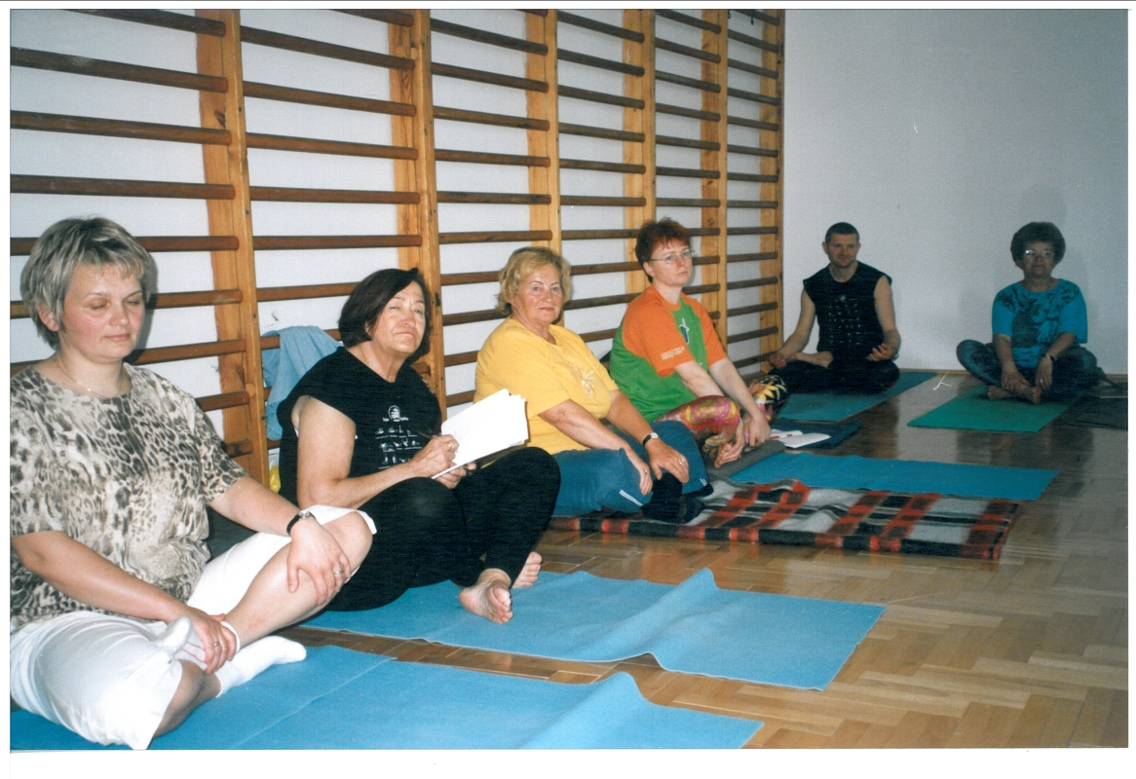
Kurs z podstaw Ayurvedy czerwiec 2004r.

Slide 53
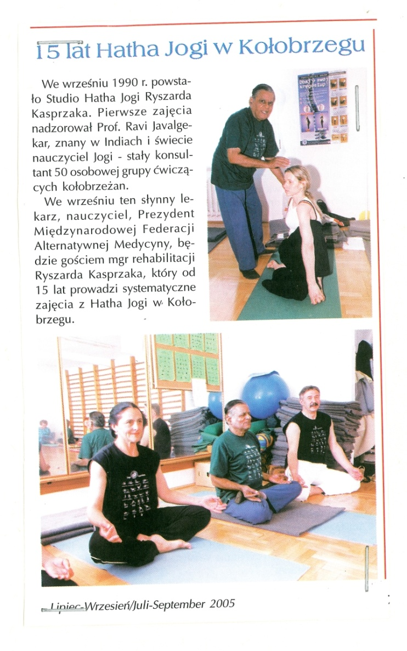
15 lat JOGA Studio– „Chalkozyn”- w optyce Redaktora i wydawcy KOŁOBRZESKIE WIADOMOŚCI Kazimierza Ratajczyka

Slide 54
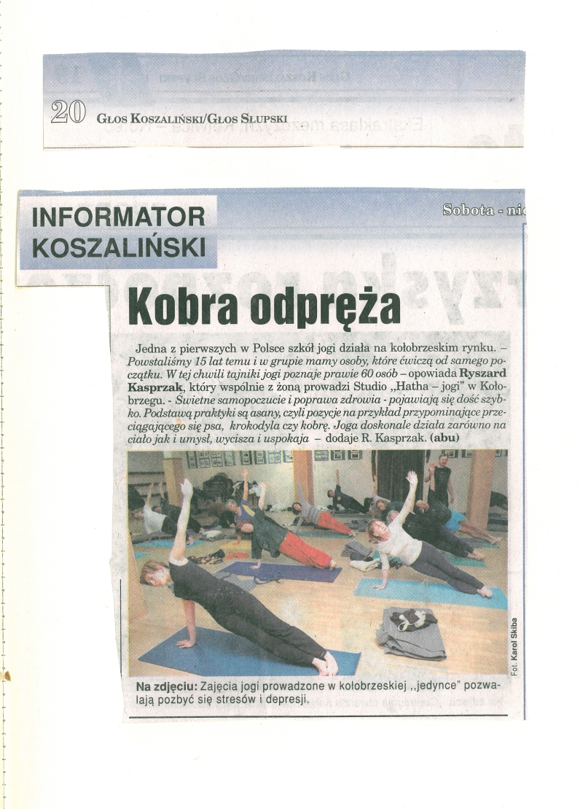
2005 – 2007r. - S.P. nr 1.- Zajęcia widziane okiem teleobiektywu Karola Skiby

Slide 55
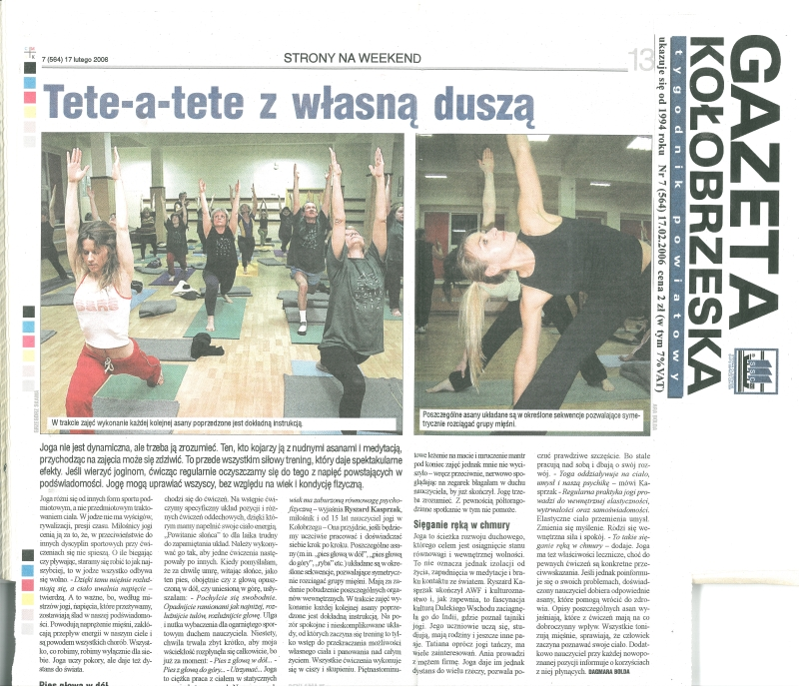
2005 – 2007r. - SP. nr 1.

Slide 56
2005 – 2007r. - SP nr 1. fot. Karola Skiby

Slide 57
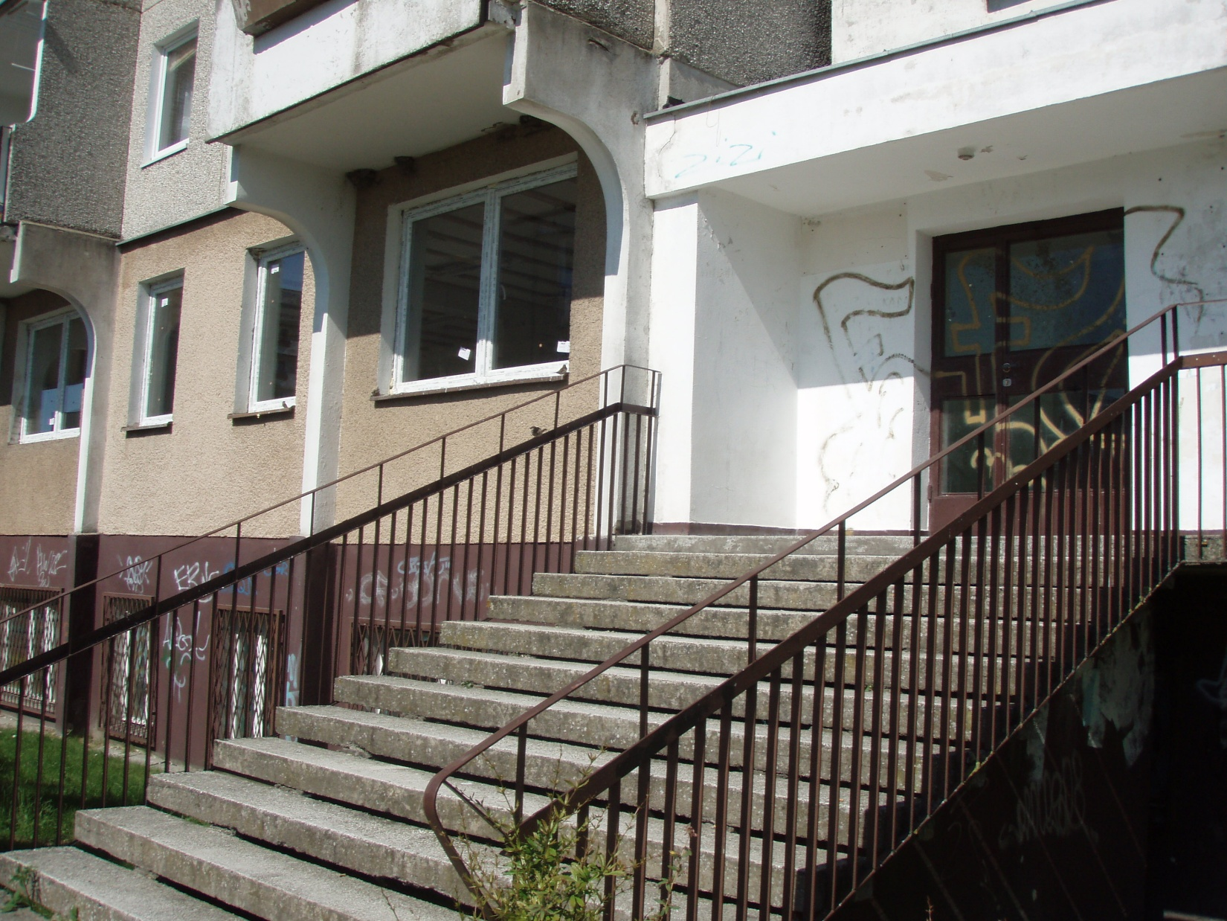
JOGA Studio „SivaSana” na swoim kwiecień 2007r. ( po wygranym przetargu)

Slide 58
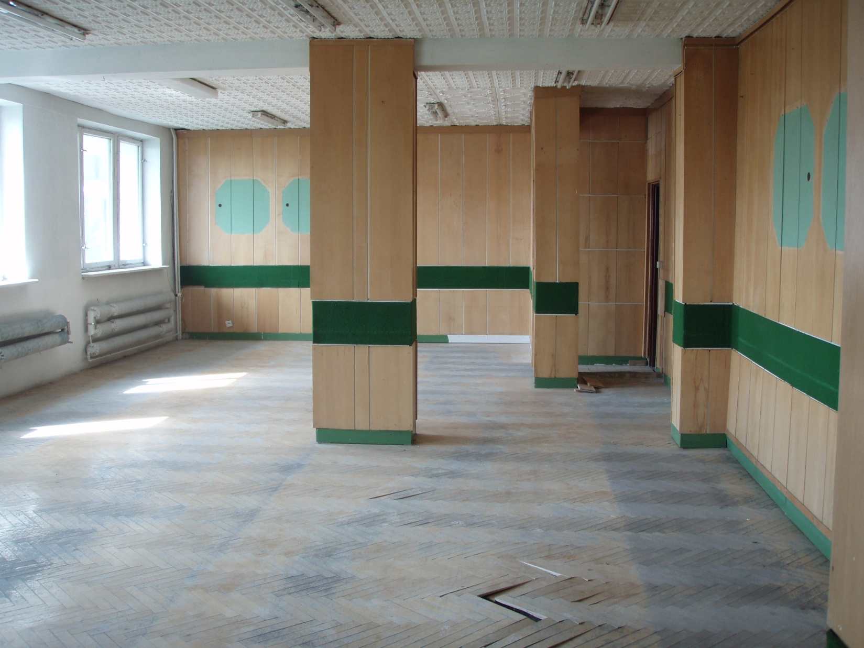
JOGA Studio „SivaSana” na swoim kwiecień 2007r.

Slide 59
JOGA Studio „SivaSana” na swoim czerwiec 2007r.(remont adaptacyjny)

Slide 60
JOGA Studio „SivaSana” na swoim maj 2007r.

Slide 61
Konsultacje z Prof. dr Ravim Jevalgekarem, dotyczące dalszej współpracy-czerwiec 2007r

Slide 62
JOGA Studio „SivaSana” na swoim sierpień 2007r.-konsultacja z Prof.dr hab.w zakresie Feng-Shui w Studio

Slide 63
JOGA Studio” SivaSana ”wrzesień 2007r

Slide 64
JOGA Studio „SivaSana” na swoim wrzesień 2007r. Pierwsze spotkanie w Studio z Prof.dr hab. Ewą Szaflarską-Stojko i Prof. dr hab. Arturem Stojko

Slide 65
Umowa współpracy z Polską Fundacją Apiterapii

Slide 66
Współpraca z Polską Fundacją Apiterapii –wykład Prof. dr hab. Artura Stojko pracownika naukowego Uniwersytetu Medycznego w Katowicach

Slide 67
Kolejny wykład Prof.Artura Stojko

Slide 68
„nowa” grupa w nowym Studio

Slide 69
Zajęcia w JOGA Studio ul. Czarnieckiego 5A/II

Slide 70
Zajęcia w JOGA Studio ul. Czarnieckiego 5A/II

Slide 71
Zajęcia w JOGA Studio ul. Czarnieckiego 5A/II

Slide 73
Feng- Shui w JOGA Studio- wykład Dyrektora Akademii Terapii Naturalnej z Wrocławia Prof.dr hab. Zbigniewa Królickiego

Slide 74
Medytacja Wigilijna

Slide 75
Tradycyjna Wigilia 2010r.

Slide 76
JOGA Studio „SivaSana” wrzesień 2011r.

Slide 77
Ela, Ryszard, Ania

Slide 78
Grupa kręgosłupowa-wrzesień 2011r.

Slide 79
Grupa kręgosłupowa-wrzesień 2011r.

Slide 80
Grupa kręgosłupowa-2011r.

Slide 81
Wymiana doświadczeń i praktyka w zakresie terapii naturalnej pomiędzy Gabinetami Usprawniania Leczniczego „SANA” i Instytutem Ayurwedy i Jogi wg Szkoły Kuvalayanandy Lonavla,INDIE

Slide 82
Duży kompleks kliniczno-dydaktyczny Lonavla,INDIE(Instytut Ajurwedy i Jogi)

Slide 83
Certyfikat potwierdzający odbycie praktyki w prowadzeniu jogi leczniczej-Lonavla,INDIE

Slide 84
Lonavla-Indie, asystowanie w prowadzeniu zajęć z jogi leczniczej

Slide 85
Zabieg chiropraktyczny w Instytucie Ayurwedy w Lonavli-Indie

Slide 86
Wykład i ćwiczenia dla studentów uczelni medycznej w Punie-INDIE

Slide 87
Zajęcia praktyczne ze studentami w klinice ortopedycznej w Punie-INDIE

Slide 89
Gazeta Kołobrzeska obecna na konferencji Jubileuszowej

Slide 90
Goście konferencji, od prawej: dr n. med. Marcin Kasprzak, Prezydent Kołobrzegu-mgr Janusz Gromek, Prof. dr hab. Zbigniew Królicki , Mistrzyni Rejki- mgr Krystyna Królicka, Prof. dr hab. Artur Stojko, Prof. dr hab. Ewa Szaflarska-Stojko, Dyr. OSW” Kielczanka” mgr Ewa Janczarska

Slide 91
Prezydent Kołobrzegu mgr Janusz Gromek

Slide 92
Prezydent w wystąpieniu otwierającym Konferencję

Slide 93
Słuchacze Konferencji

Slide 94
Honorowi goście

Slide 95
Upominki okolicznościowe

Slide 96
Kwiaty od najstarszych stażem joginek

Slide 97
Wykład dr n.med. Marcina Kasprzaka

Slide 98
Wykład Prof. dr hab. Zbigniewa Królickiego

Slide 99
Wykład Prof. dr hab. Artura Stojko

Slide 100
Organizatorzy i wykładowcy Konferencji

Slide 101
Uczestnicy Konferencji

Slide 102
Uczestnicy Konferencji naukowej z okazji Jubileuszu XX- lecia JOGA Studio „SivaSana”-17.09.2011r.

